Slide 1
Звуки в словах
Ивахина Галина Александровна ,
учитель начальных классов
МОАУ СОШ №2
г.Щелкова МО

Slide 2
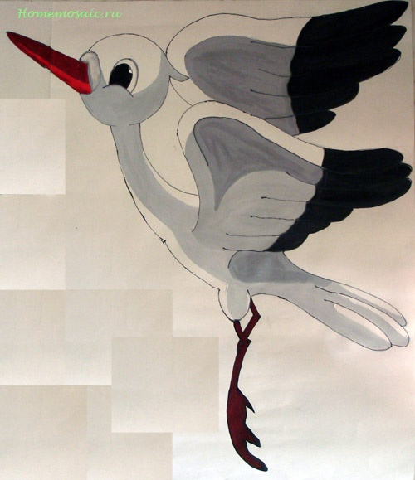

Slide 5
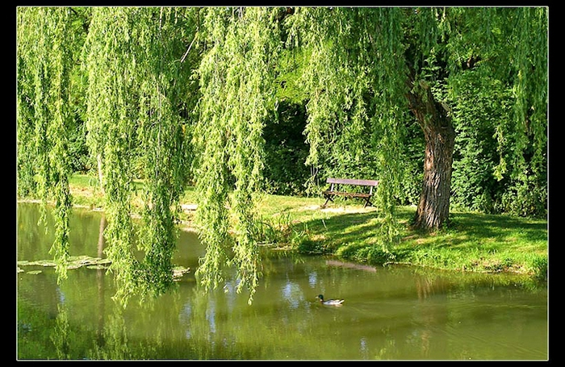

Slide 6
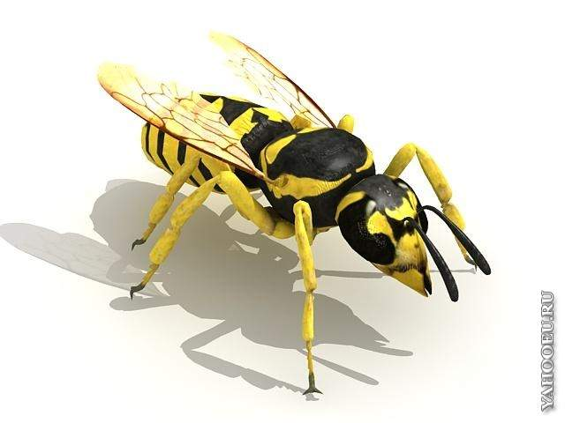

Slide 7
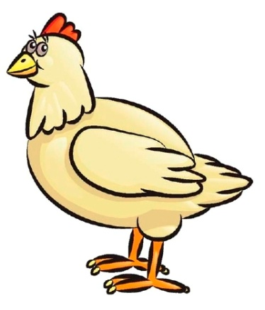

Slide 8
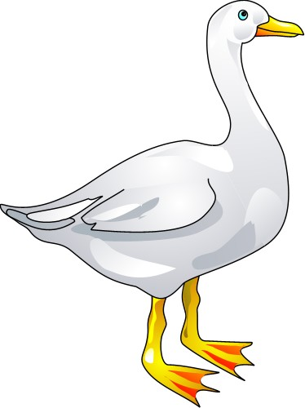

Slide 9
